Slide 1

Universidad Tecnológica Nacional - Facultad Regional Córdoba-
Ingeniería de Sistemas de Información

Slide 2

Proyecto: METALSOFT
Empresa: “CANOVAS Y BARALE S.R.L.”
Creado por:
Barale, Lorena N.
Enrico, Mariana E.
Merdine, M. Victoria
Molina, Leandro

Slide 3
Temario
Presentación de la Organización
Problemas Detectados
Propuesta: MetalSoft
Modulos de MetalSoft
Demostración
Despliegue y Herramientas Utilizadas

Slide 4
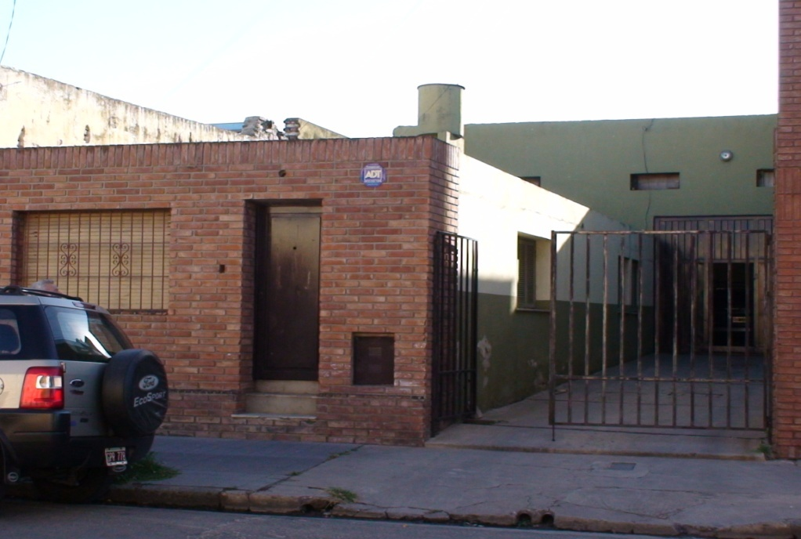
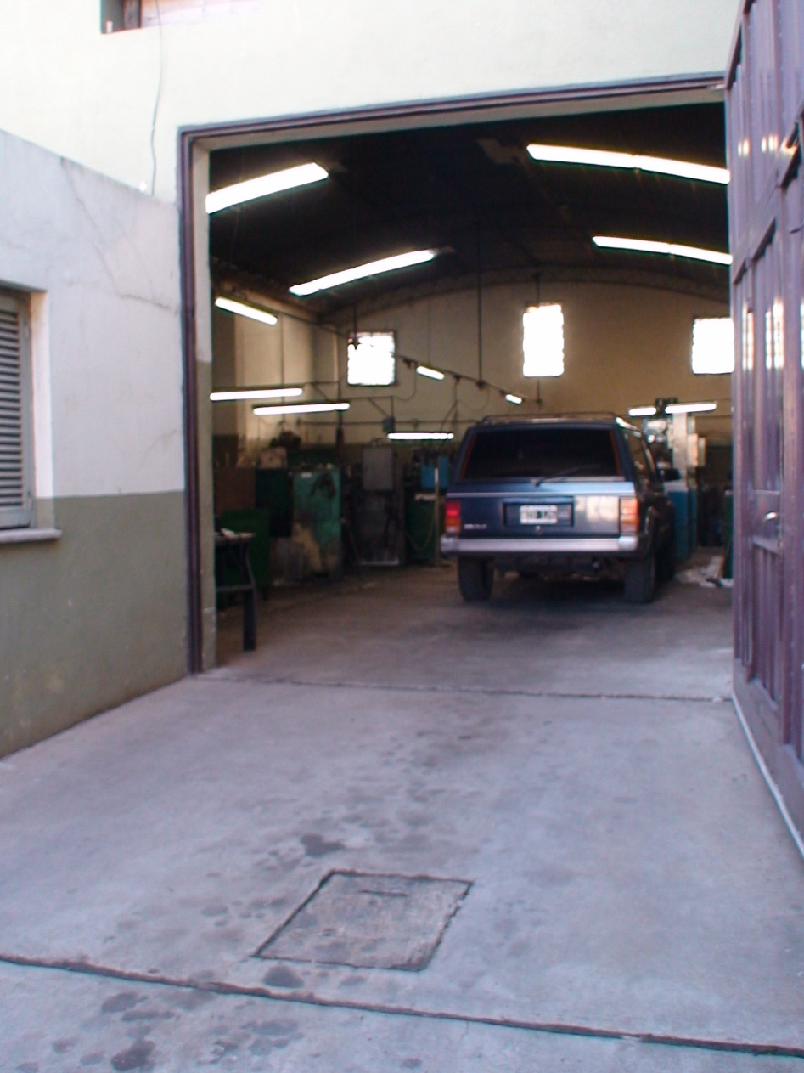
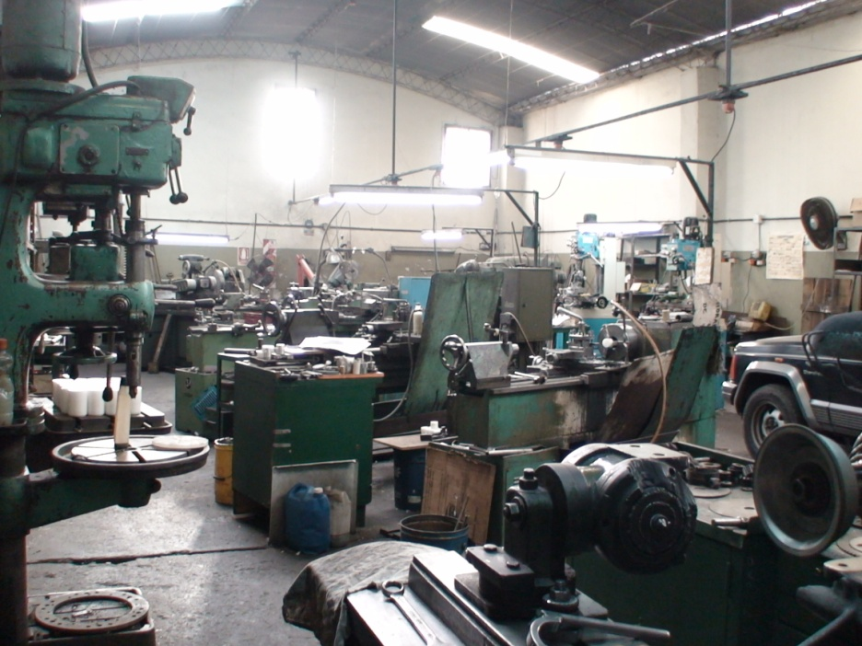
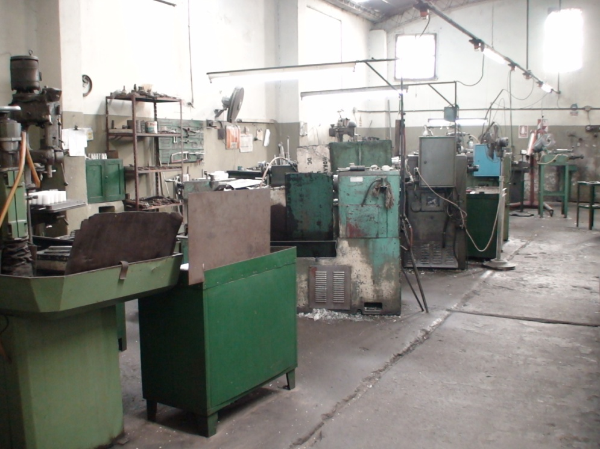
La Empresa: CANOVAS Y BARALE S.R.L.
CANOVAS Y BARALE S.R.L.

Slide 5

Objetivo de La Organización
Objetivo de la Organización
Fabricar y comercializar todo tipo de piezas metalúrgicas para abastecer a los mercados agroindustriales, automotriz y vial fundamentalmente.

Slide 6
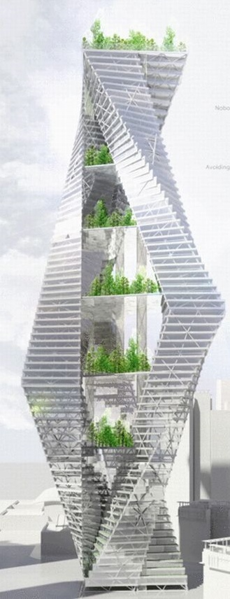
Estructura de la Organización
Directorio
Gerencia General
Recursos Humanos
Finanzas
Asesoría Contable
Producción
Ventas
Compras
Calidad
Almacenamiento
Administración

Slide 7
Procesos de Negocio
1
2
3
Gestión
de
Ventas
Gestión
de Producción
Gestión
de Calidad

Slide 8
Temario
Presentación de la Organización
Problemas Detectados
Propuesta: MetalSoft
Modulos de MetalSoft
Demostración
Despliegue y Herramientas Utilizadas

Slide 9

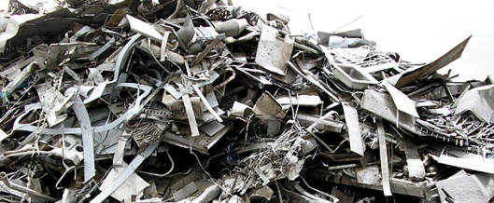
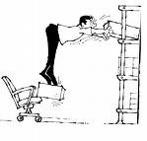





Problemas Detectados
Registros
en
Excel
Tratos
basados
en la
confianza
Procesos
sin
Registro
Falta de
Control de
Procesos
Registro de
Datos a
Mano

Slide 10
Temario
Presentación de la Organización
Problemas Detectados
Propuesta: MetalSoft
Modulos de MetalSoft
Demostración
Despliegue y Herramientas Utilizadas

Slide 11

Propuesta:

Slide 12

Objetivo del Sistema
Objetivo:
Procesar y brindar información para la gestión, planificación y administración de producción y venta de piezas metalúrgicas, contemplando la gestión de cotizaciones, la gestión de pedidos solicitados por el cliente, la gestión de compra de materia prima, la gestión de calidad de materia prima y productos elaborados, el proceso de elaboración de los productos, y control del avance de la producción de los mismos, como así también su entrega y el cobro de los pedidos.

Slide 13

Ventajas de MetalSoft
Ayuda a la toma de Decisiones
Base de
Datos
Gestión
Información
más ágil y fácil
Rapidez en el Procesa-
miento de Datos
Automatiza-
ción y
control de
Procesos
Generación de Informes

Slide 14
Temario
Presentación de la Organización
Problemas Detectados
Propuesta: MetalSoft
Modulos de MetalSoft
Demostración
Despliegue y Herramientas Utilizadas

Slide 15
Módulos de MetalSoft
MetalSoft
Pedidos y Cotizacio-
nes
Calidad
Cobros
Compras
Produc-
ción
Maquina-
rias
Trabajos Terceriza-
dos
Almacena-
miento
Web
Administra-
ción de
Usuarios
Recursos Humanos
Informes

Slide 16
Temario
Presentación de la Organización
Problemas Detectados
Propuesta: MetalSoft
Modulos de MetalSoft
Demostración
Despliegue y Herramientas Utilizadas

Slide 17

Demostración
Alta de Cliente
Registro de Pedido de Cotización

Slide 18
Estructura Producto

Slide 19

Demostración
Generación Detalle
Procedimientos de Producción
Generación Detalle
Requerimientos de Materia Prima
Generación Detalle
Procesos de Calidad
Generación de
Presupuesto

Slide 20
Demostración
Confirmación del Pedido
(video)
Planificación de Producción
Planificación de Calidad
Asignar Materia Prima
a Producción

Slide 21
Demostración
Inicio de Producción
Etapas Listas para ejecutar
En producción
Registrar Fin de Etapas de
Producción

Slide 22
Demostración
Inicio de Calidad
Procesos Listos para ejecutar
En Calidad
Registrar Fin de Procesos
De calidad

Slide 23

Demostración
Armado del pedido
Entrega de Pedido
Cobro de Pedido

Slide 24
Temario
Presentación de la Organización
Problemas Detectados
Propuesta: MetalSoft
Modulos de MetalSoft
Demostración
Despliegue y Herramientas Utilizadas

Slide 25
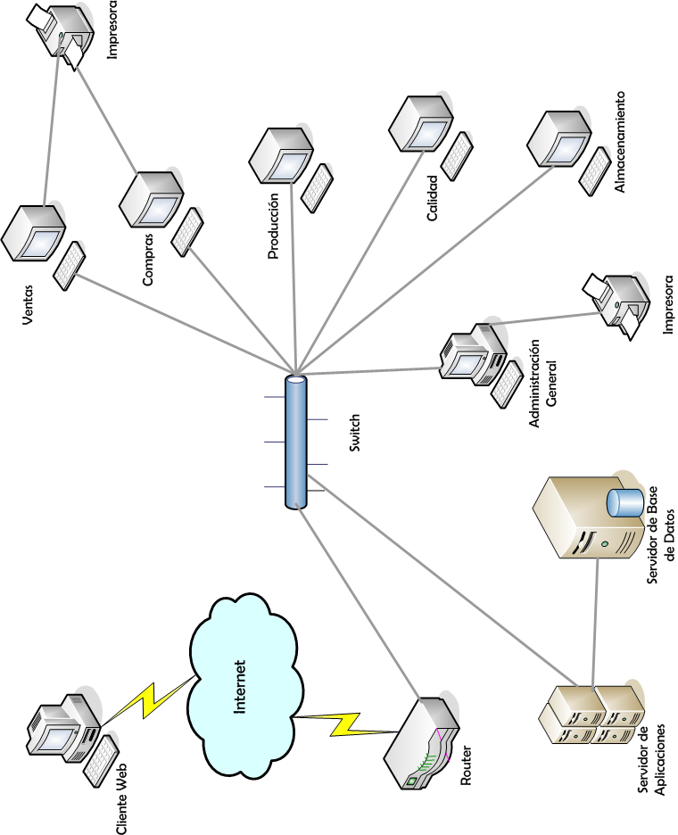
Diagrama de Despliegue

Slide 26
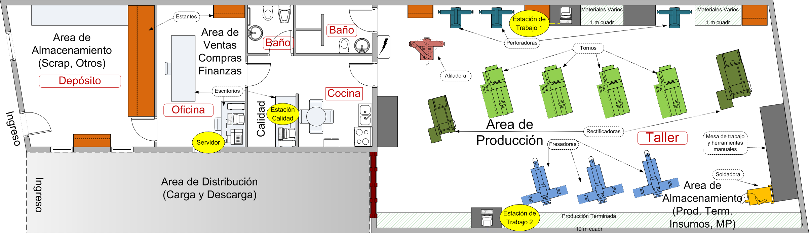
Layout

Slide 27








Herramientas Utilizadas

Slide 28

Preguntas?

Slide 29
Gracias!

